Slide 1
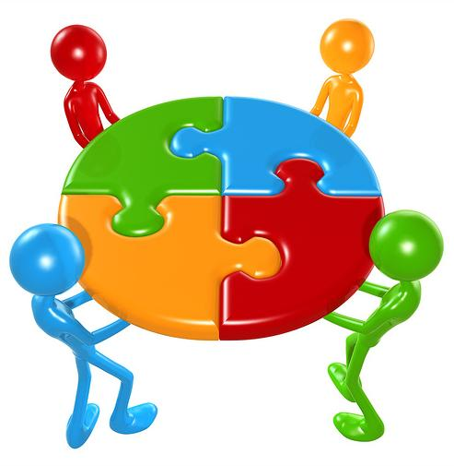
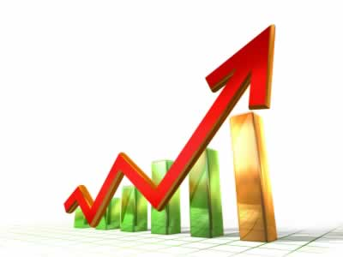
Week 5
การสื่อสารการตลาดผ่านสื่อดิจิทัล AIDM4301
อ. อิสรี ไพเราะ (อ.ต๊ะ)
isaritiaw@gmail.com
MB. 086-358-3508

Slide 2
Campaign Activities
ซื้อครบ 50 บาท ได้สแตม์ 1 ดวง
ซื้อสินค้าที่ร่วมรายการได้สแตมป์จัดหนัก ดวงละ 3 บาท
มี All member ได้แสตมป์เพิ่ม
นำแสตมป์ไปแทนเงินสด หรือแลกซื้อสินค้าพรี่เมี่ยมพิเศษ
สามารถบริจาคสแตมป์ได้

Slide 3
การส่งเสริมการขาย
(Sales Promotion)
การตลาดทางตรง
(Direct Marketing)
Marketing Communication Mix
การให้ข่าวและการประชาสัมพันธ์ (Publicity & Public Relations)
การขายโดยใช้พนักงานขาย
(Personal Selling)
การโฆษณา (Advertising)

Slide 4
ช่องทางของการสื่อสารการตลาดแบบบูรณาการ (IMC)
การโฆษณา (Advertising)
การประชาสัมพันธ์ (Publicity & Public Relations)
3. การขายโดยใช้พนักงานขาย (Personal Selling)
4. การส่งเสริมการขาย (Sales Promotion)
5. การตลาดทางตรง (Direct Marketing)
6. การสื่อสารตลาดลูกค้าสัมพันธ์
(CRM - Consumer Relationship Management)
7. การสื่อสารการตลาดเพื่อสังคม
(CSR – Coperate Social Responsibility)
8.การสื่อสารตลาดผ่านกิจกรรมและผู้สนับสนุน
(Events Marketing and Sponsorship Management)
)

Slide 5
แคมเปญการตลาด (Marketing Campaign) เป็นสิ่งจำเป็นที่ทุกๆ ธุรกิจจะต้องลงมือทำ เพราะเป็นวิธีการสำคัญที่ช่วยให้ธุรกิจไปถึงเป้าหมายที่ตั้งเอาไว้ได้ ไม่ว่าเป้าหมายนั้นจะเพื่อสร้าง Awareness, สร้าง Engagement, สร้างยอดขาย หรือเป้าหมายทางธุรกิจอื่นๆ แต่การจะสร้างแคมเปญ (Campaign) สักหนึ่งชิ้นให้ประสบความสำเร็จได้นั้นไม่ใช่เรื่องง่าย แต่ก็ไม่ใช่เรื่องยากเกินทำได้ ถ้าหากคุณรู้และเข้าใจองค์ประกอบสำคัญที่แคมเปญที่ดีควรมีและรู้วิธีการนำไปใช้ให้เหมาะสม การสร้างแคมเปญให้เกิดผลสำเร็จก็ไม่ใช่เรื่องยากอีกต่อไป

Slide 6
และนี่คือ 4 องค์ประกอบสำคัญ! ที่คุณต้องรู้ ก่อนลงมือทำแคมเปญการตลาด
Campaign Goal : เป้าหมายแคมเปญที่ชัดเจน Content Needed : รูปแบบคอนเทนต์ที่เหมาะสม Traffic Source : แหล่งผู้คนที่ต้องการเข้าถึง
Call to action : สัญลักษณ์สร้างแรงกระตุ้น

Slide 7
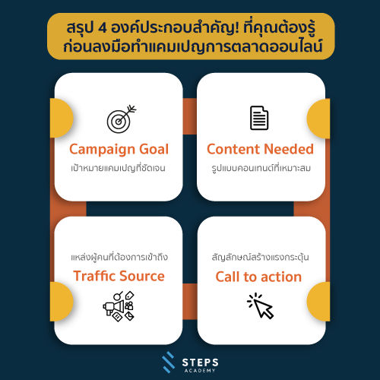

Slide 8
1. Campaign Goal : เป้าหมายแคมเปญที่ชัดเจน เป้าหมายของแคมเปญในที่นี้ จะแบ่งตาม Customer Value Journey หรือลำดับขั้นการเดินทางของลูกค้าอย่างละเอียด 8 ขั้นตอน เป็นการแบ่งขั้นความสัมพันธ์ของลูกค้ากับแบรนด์ จากคนแปลกหน้า ขยับความสัมพันธ์ขึ้นมาเรื่อยๆ จนกลายเป็นลูกค้า และกลายเป็นแฟนพันธุ์แท้ของแบรนด์ในที่สุด ในขั้นตอนนี้คุณจะต้องค้นหาให้ได้ว่า ขณะนี้เป้าหมายของคุณต้องการขยับขั้นความสัมพันธ์จากขั้นตอนไหนไปยังขั้นตอนไหน เพื่อในลำดับถัดไป คุณจะสามารถเลือกองค์ประกอบอื่นๆให้เหมาะสมที่สุดได้ Customer Value Journey สามารถแบ่งอย่างละเอียดออกเป็น 8 ขั้นตอนได้ดังต่อไปนี้

Slide 9
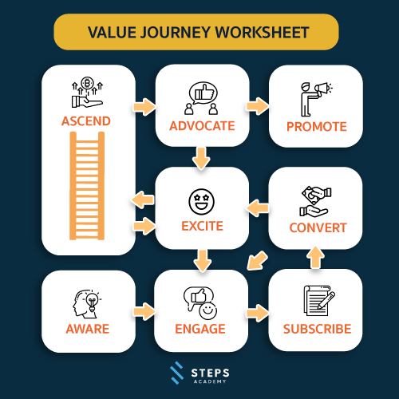

Slide 10
Awareness : รับรู้การมีตัวตนของแบรนด์ ผู้มีโอกาสจะเป็นลูกค้าเริ่มรับรู้การมีตัวตนของแบรนด์จากช่องทางต่างๆ เช่น Facebook Google Instagram เป็นต้น
ตัวอย่าง ลูกค้าในขั้นตอน Awareness คุณพ่อลูก 2 เห็น โฆษณาเกี่ยวกับแคมป์ฤดูร้อนสำหรับเด็กบน facebook

Slide 11
2. Engagement : เริ่มคุ้นเคย และมีส่วนร่วมกับแบรนด์ เป็นขั้นตอนหลังจากที่พวกเขารับรู้การมีอยู่ของแบรนด์แล้ว เริ่มคุ้นเคย และมีส่วนร่วมกับแบรนด์มากขึ้น
ตัวอย่าง ลูกค้าในขั้นตอน Engagement เจ้าของร้านขายไวน์เปิดใช้งาน Facebook แบบกลุ่ม สำหรับผู้ผลิต ผู้ค้าปลีก และผู้ที่ชื่นชอบไวน์โดยเฉพาะ (สร้างความคุ้นเคย และการมีส่วนร่วม ในกลุ่มคนที่ชื่นชอบหมวดหมู่เดียวกัน)

Slide 12
3. Subscribe : ยอมให้ข้อมูลส่วนตัวกับแบรนด์ ในขั้นตอนนี้พวกเขาจะให้ข้อมูลการติดต่อของแก่คุณ ซึ่งการกระทำนี้ถือเป็นการอนุญาตให้คุณติดต่อพวกเขาอีกครั้งได้ในอนาคต
ตัวอย่าง ลูกค้าในขั้นตอน Subscribe นักวิชาการหนุ่ม ลงทะเบียนในเว็บไซต์ เพื่อเข้าฟังสัมมนาแนวทางปฏิบัติที่ดีที่สุดสำหรับการซื้อบ้านหลังแรก

Slide 13
4. Convert : ตัดสินใจซื้อ เป็นขั้นตอนที่ลูกค้าตัดสินใจซื้อสินค้าชิ้นแรก อาจจะเพื่อทดลองสินค้าและบริการก่อน เป้าหมายหลักจริงๆของขั้นตอนนี้จึงเป็นการได้รับลูกค้าใหม่ๆ มากกว่ามุ่งเน้นไปที่เรื่องของกำไร
ตัวอย่าง ลูกค้าในขั้นตอน Convert ชายหนุ่มคนหนึ่งรับสิทธิ์ ทดลองฟอกฟันขาวครั้งแรกในราคา 500 บาท จากคลินิกทันตกรรม (ให้ลูกค้าทดลองในราคาถูกก่อน เพื่อการพิจารณารับการรักษาในครั้งต่อไป)

Slide 14
5. Excite : ประทับใจหลังการซื้อสินค้า เป็นขั้นตอนที่ลูกค้ารู้สึกประทับใจ หรือรู้สึกพิเศษหลังจากซื้อสินค้า เพื่อเพิ่มโอกาสในการซื้อสินค้าซ้ำ ซื้อสินค้าจำนวนมากขึ้น หรือมีราคาแพงขึ้น
ตัวอย่าง ลูกค้าในขั้นตอน Excite คู่รักคู่หนึ่ง ซื้อเครื่องทำกาแฟใหม่ หลังจากเปิดกล่องสินค้าแล้ว ทางร้านใส่ใจแถมเมล็ดกาแฟฟรี พร้อมคู่มือแนะนำสูตรการชงกาแฟแบบง่ายๆ ใช้เวลาไม่เกิน 1 นาทีหลังจากเปิดกล่องสินค้า

Slide 15
6. Ascend : ซื้อซ้ำ หรือซื้อเพิ่ม เป็นตอนที่ลูกค้าพร้อมจะซื้อสินค้าจำนวนมากขึ้น ราคาสูงขึ้น หรือซื้อบ่อยขึ้น
ตัวอย่าง ลูกค้าในขั้นตอน Ascend คุณพ่อมือใหม่ซื้อกล้องดิจิตอลราคา 60,000 บาท และยอมจ่ายเพิ่มอีก 15,000 บาท เพื่อซื้อชุดเลนส์, กระเป๋ากล้อง และขาตั้งกล้องเพิ่มทั้งหมดในราคาเดียว

Slide 16
7. Advocate : บอกต่อ เป็นขั้นตอนที่ลูกค้าสนับสนุนและบอกต่อธุรกิจไปยังคนอื่นๆ เรียกอีกอย่างว่า “passive promoter” หรือผู้โปรโมทแบรนด์โดยธรรมชาติ
ตัวอย่าง ลูกค้าในขั้นตอน Advocate หญิงสาวรายหนึ่งถ่ายคลิปวิดีโอรีวิวลิปสติกที่ชื่นชอบที่สุดของแบรนด์เครื่องสำอางค์แห่งหนึ่งลงโซเชียลมีเดีย เพื่อชิงรางวัลลิปกลอสรุ่นใหม่จากแบรนด์เครื่องสำอางค์เดียวกันนี้

Slide 17
8. Promote : โปรโมท “Promoters” ต่างจาก “advocates” ตรงที่ Promoters จะเลือกเผยแพร่คำต่างๆที่เกี่ยวกับแบรนด์ สินค้า และบริการโดยตรง ซึ่งพวกเขามักจะโปรโมทเพราะแรงจูงใจบางอย่างที่บริษัทจัดทำขึ้น ตัวอย่าง ลูกค้าในขั้นตอน Promote ชายหนุ่มนักรีวิว รีวิวอุปกรณ์ตกปลาในรูปแบบพอดแคสต์ ซึ่งเขาจะได้รับค่าคอมมิชชั่น 20% ในทุกๆครั้ง ที่ผู้ฟังซื้ออุปกรณ์การตกปลาผ่านลิงก์ของเขา
“อย่าลืมค้นหาให้เจอ ว่าเป้าหมายแท้จริงของแคมเปญอยู่ในขั้นตอนไหน”

Slide 18
2. Content Needed : รูปแบบคอนเทนต์ที่เหมาะสม เนื่องจาก Content ในปัจจุบัน มีหลากหลายรูปแบบให้เลือกสรร เพื่อให้ง่ายต่อการนำไปใช้ เราจึงจัดประเภทของ Content ให้เหมาะสมกับแต่ละขั้นตอน ซึ่งจัดกลุ่มใหญ่ออกเป็น 3 ขั้นตอน ดังต่อไปนี้

Slide 19
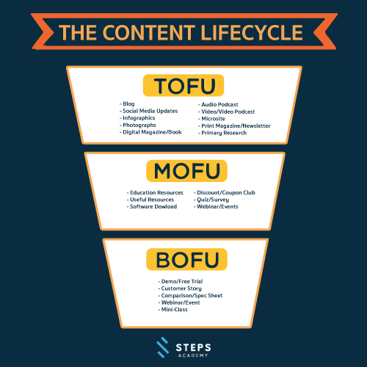

Slide 20
TOFU (Top of Funnel) : Aware and Engage เป็นขั้นตอนแรกๆ ที่มีเป้าหมายเพื่อทำให้คนรับรู้ และมีส่วนร่วมกับแบรนด์ก่อนเข้าสู่ขั้นตอนถัดไป ประเภทคอนเทนต์ที่เหมาะสมคือ

Slide 21
Blog : รูปแบบเว็บไซต์ประเภทหนึ่ง โดยปกติจะประกอบด้วย ข้อความ ภาพ ลิงก์ ซึ่งบางครั้งจะรวมสื่อต่างๆ ไม่ว่า เพลง หรือวิดีโอ บล็อกจะเปิดให้ผู้เข้ามาอ่านข้อมูล สามารถแสดงความคิดเห็นต่อท้ายข้อความที่เจ้าของบล็อกเป็นคนเขียนได้
Infographic : อินโฟกราฟฟิก มาจากคำว่า Information (ข้อมูล) + Graphic (รูป) อธิบายแบบเข้าใจง่ายๆเลย คือ “การนำข้อมูลต่างๆ มาทำเป็นรูป”
Photographs : ภาพถ่าย
Audio Podcast : การเผยแพร่เสียง รวมไปถึงการพูดคุย เล่าเรื่อง สนทนาเรื่องต่างๆ ผ่านทางระบบอินเทอร์เน็ต สามารถโหลดเก็บไว้ฟังขณะออฟไลน์ได้

Slide 22
Digital magazines / books : นิตยสาร/หนังสือออนไลน์ ที่อ่านผ่านระบบอินเทอร์เน็ต
Video / Video podcast : วิดีโอ หรือวิดีโอเสียง วิดีโอเสียงเป็นการเผยแพร่เสียง การพูดคุยเช่นเดียวกับ audio podcast แต่นำเสนอในรูปแบบของวิดีโอแทน
Microsites : เว็บไซต์ขนาดเล็กที่สร้างขึ้นมาเพื่อจุดประสงค์เฉพาะทางการตลาด
Print magazines /newsletters : ปกนิตยสาร จดหมายแจ้งข่าว เพื่อประชาสัมพันธ์ โฆษณาสินค้า เว็บไซต์ ธุรกิจต่างๆ รวมถึงการส่งข่าวสารให้ลูกค้า หรือทีมงานให้รับทราบ
Primary research : ข้อมูลผลสำรวจ จากการสัมภาษณ์ สอบถาม หรือสังเกตุการณ์ด้วยตนเอง

Slide 23
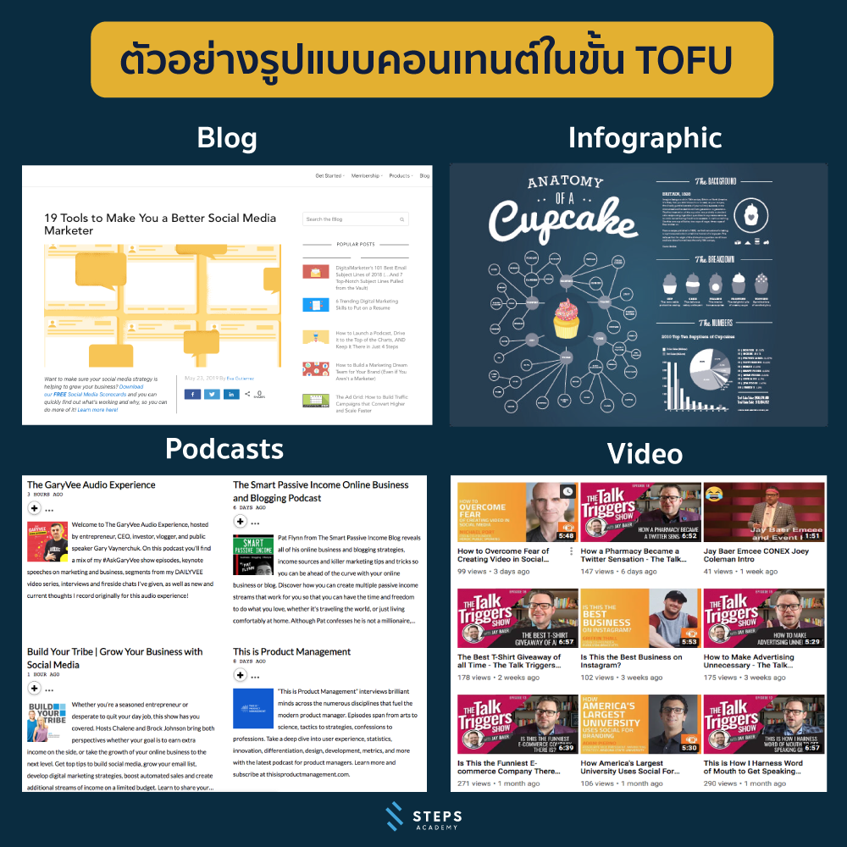

Slide 24
MOFU (Middle of Funnel) : Subscribe เป็นขั้นตอนระหว่างกลาง ที่มีเป้าหมายเพื่อให้ได้มาซึ่งข้อมูลการติดต่อของลูกค้า เพื่อนำไปทำการตลาดให้เกิดการซื้อในขั้นตอนถัดไปได้ ประเภทคอนเทนต์ที่เหมาะสมคือ

Slide 25
ประเภทคอนเทนต์ที่เหมาะสมคือ
Education Resources : แหล่งข้อมูลการศึกษา การเรียนรู้
Useful Resources : ข้อมูล และแหล่งข้อมูลที่เป็นประโยชน์
Software Download : รูปแบบของโปรแกรมที่เป็นประโยชน์ต่อผู้สนใจ Discount/Coupon Club : คูปองส่วนลด
Quiz/Survey : เกมส์ หรือแบบทดสอบในหัวข้อที่เป้าหมายสนใจ
Webinar/Events : สัมมนาในรูปแบบออนไลน์ หรือออฟไลน์

Slide 26
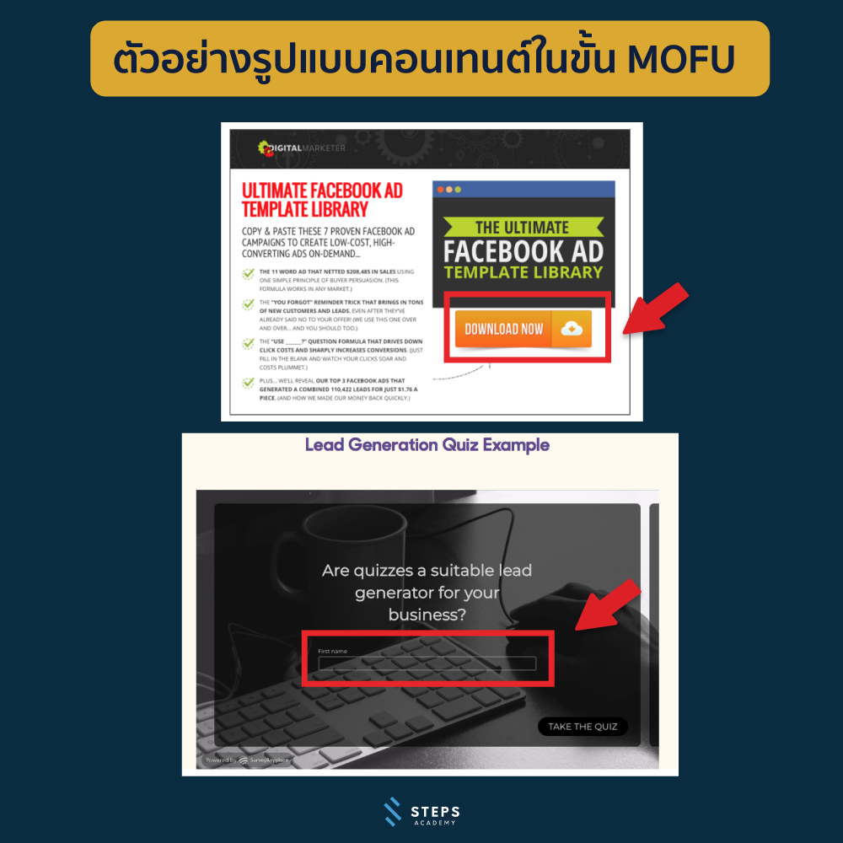

Slide 27
BOFU (Bottom of Funnel) : Convert เป็นขั้นตอนลำดับท้าย ที่มีเป้าหมายเพื่อให้ได้มาซึ่งลูกค้า หรือทำให้เกิดการตัดสินใจซื้อ ประเภทคอนเทนต์ที่เหมาะสมคือ Demo/Free Trial : สินค้าตัวอย่างหรือสินค้าทดลองฟรี
Customer Story : ความคิดเห็นหรือรีวิว จากเรื่องราวความรู้สึกของลูกค้าต่อสินค้าและบริการ
Comparison/Spec Sheet : ข้อมูลเปรียบเทียบสินค้าและบริการให้เห็นภาพความแตกต่าง
Webinar/Event : สัมมนาในรูปแบบออนไลน์ หรือออฟไลน์
Mini-Class : คลาสเรียนย่อยๆให้ลูกค้าได้ทดลองก่อนการซื้อ

Slide 28
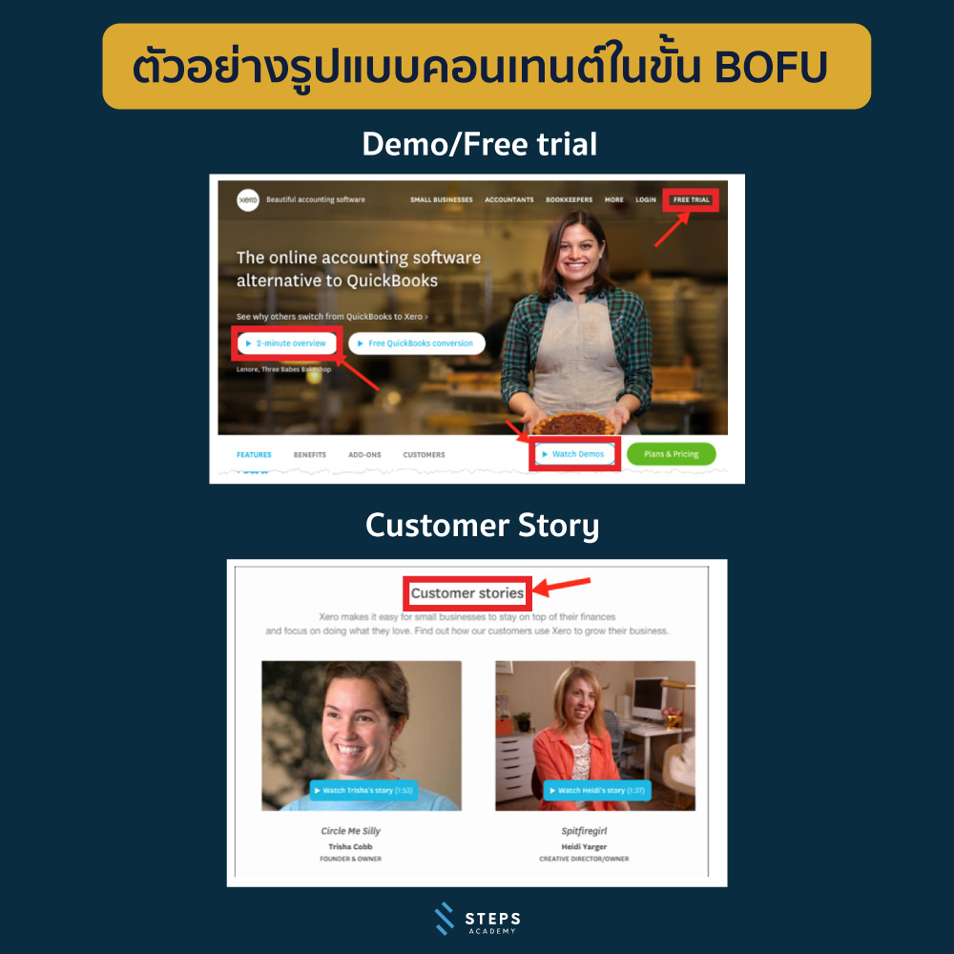
ประเภทวิดีโอที่กล่าวมาเป็นเพียงแนวทางให้สามารถเลือกใช้งานได้ง่ายมากขึ้น ทั้งนี้ทั้งนั้นขึ้นอยู่กับธุรกิจของคุณ ว่าต้องการเลือกใช้รูปแบบใดที่คิดว่าเหมาะสมกับเป้าหมาย และสไตล์ของธุรกิจคุณมากที่สุด

Slide 29
3. Traffic Source : แหล่งผู้คนที่ต้องการเข้าถึง
Traffic source คือแหล่งที่มาของการเข้าชม อาจจะเป็นการคลิกจากโฆษณาอีเมล, โซเชียลมีเดีย หรือเครื่องมือค้นหาเช่น Google สำหรับการตลาดแบบออฟไลน์ อาจจะอยู่ในรูปของจดหมาย ทีวี โฆษณาทางวิทยุ ป้ายโฆษณา หรือช่องทางไหนก็ตามที่จะทำให้ผู้คนเห็น Call to action ของคุณ แหล่งที่มาของกลุ่มคนที่เราต้องการเข้าถึงในการทำแคมเปญ สามารถแบ่งออกเป็น 2 ที่มาหลักๆคือ

Slide 30
Organic Source แหล่งผู้รับชมแคมเปญจากช่องทางต่างๆที่สามารถเข้าถึงแบบไม่เสียค่าใช้จ่าย เหมาะกับแบรนด์ที่มีผู้ติดตามเยอะในช่องทางนั้นๆ
Social media : Facebook page, Instagram page, twitter page ฯลฯ
Search engine : Google (SEO)

Slide 31
Paid Source แหล่งที่มาจากการซื้อโฆษณา เป็นรูปแบบที่หลีกเลี่ยงไม่ได้ โดยเฉพาะกรณีที่ต้องการเข้าถึงผู้คนเป็นจำนวนมากๆ แหล่งที่มาจากการซื้อโฆษณาช่วยตอบโจทย์การเข้าถึงที่คุณต้องการได้ดีที่สุด
Social media : Facebook Ads, Instagram Ads, Twitter Ads ฯลฯ
Search engine : Google Ads (SEM)

Slide 32
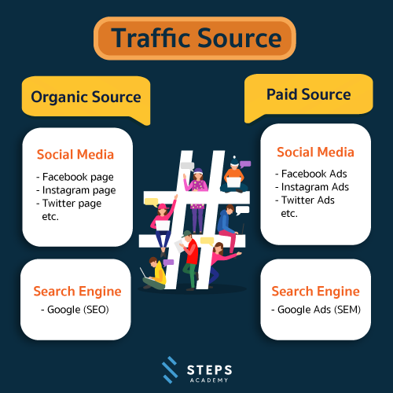

Slide 33
4. Call to action : สัญลักษณ์สร้างแรงกระตุ้น
Call to action คือถ้อยคำ สัญลักษณ์ หรืออะไรก็ตาม ที่คุณใช้กระตุ้นให้ผู้รับชมทำ ตัวอย่างเช่น ถ้าการตลาดของคุณอยู่ในขั้นตอน Subscribe ให้ได้ข้อมูลลูกค้า Call to action อาจจะทำขึ้นเพื่อกระตุ้นให้ดาวน์โหลดเอกสาร เช็คลิสต์ หรือวิดีโอ ถ้าการตลาดของคุณอยู่ในขั้นตอนการตัดสินใจซื้อ (Convert) หรือขั้นตอนการซื้อซ้ำซื้อเพิ่ม (Ascend) Call to action ของคุณอาจจะอยู่ในรูปของสัญลักษณ์กระตุ้นให้เกิดการซื้อสินค้าและบริการ แต่ถ้าแคมเปญของคุณมีจุดประสงค์เพื่อสร้างการรับรู้ (Awareness) Call to action อาจจะเป็นการกระตุ้นให้คนฟังพอดแคสต์ หรืออ่านบล็อค เป็นต้น

Slide 34
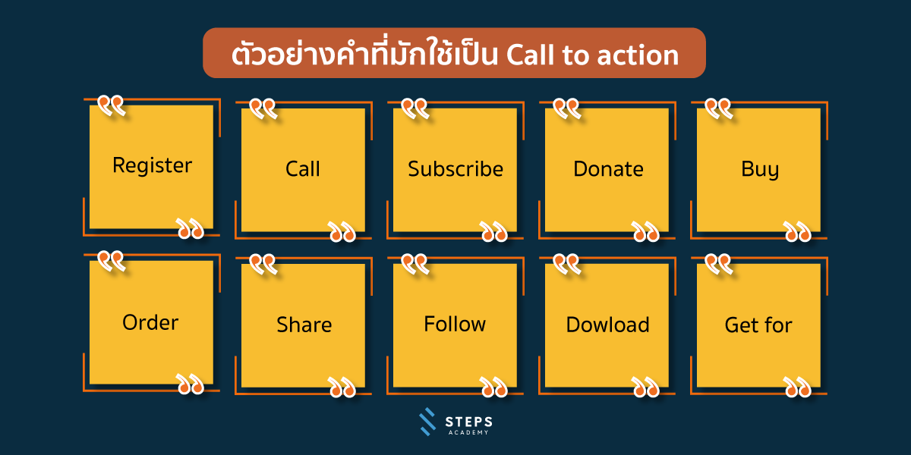

Slide 35
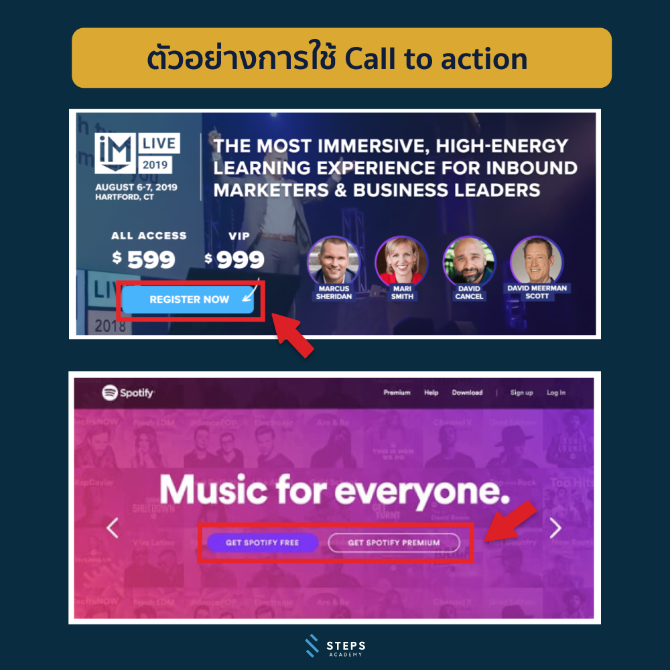

Slide 36
ตัวอย่างการสร้างแคมเปญจาก 4 องค์ประกอบเหล่านี้ หลังจากเรียนรู้ทั้ง 4 องค์ประกอบนี้ไปแล้ว เรามาดูตัวอย่างการนำไปใช้ เพื่อให้ผู้อ่านเข้าใจ และเห็นภาพการใช้งานมากขึ้น

Slide 37
กรณีศึกษา Value Journey Campaign จาก DigitalMarketer.com เป้าหมายของแคมเปญ (Campaign goal) : Aware to Engage
รูปแบบคอนเทนต์ที่ใช้ (Content needed) : Branding Video
แหล่งผู้รับชม (Traffic Source) : Facebook Ads (Video Views campaign)
คำสร้างแรงกระตุ้น (Call to Action) : End the war between sales and marketing… watch this video!

Slide 38
จากตัวอย่างการออกแบบแคมเปญของ DigitalMarketer เมื่อไหร่ก็ตามที่จะสร้างแคมเปญใหม่ขึ้นมา พวกเขาจะเริ่มต้นจากการดูภาพรวมของ Value Journey ก่อน และระบุขั้นตอนที่พวกเขาจำเป็นจะต้องแก้ไข ในกรณีนี้ พวกเขารับรู้ได้แล้วว่าขณะนั้นแบรนด์สร้างการรับรู้ผ่านโฆษณา Facebook ได้ดี แต่ยังไม่มีแคมเปญดีๆ ที่สร้าง engagement ได้ ทาง DigitalMarketer จึงตัดสินใจออกแบบคอนเทนต์ในรูปแบบ branding video ที่มีเป้าหมายเพื่อให้ผู้รับชมมีการโต้ตอบ และรู้สึกร่วม (engaged) กับแบรนด์ของเขา

Slide 39
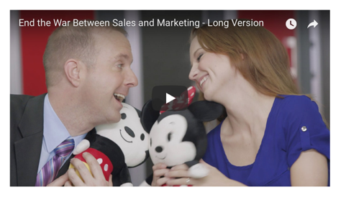
ทาง DigitalMarketer ตั้งชื่อวิดีโอนี้ว่า “Valentine’s Day War on Sales & Marketing.”

Slide 40
แต่อย่างที่ทราบกันดี แค่สร้างคอนเทนต์วิดีโอขึ้นมาอย่างเดียวคงไม่พอ พวกเขาต้องค้นหาวิธีเพื่อให้วิดีโอนี้ออกสู่สายตาผู้คนด้วย ดังนั้นทางบริษัทจึงจัดทำแคมเปญโฆษณาบนFacebook เพื่อดึงผู้คนให้เข้ามารับชมวิดีโอนี้ (เป้าหมายของแคมเปญเป็นยอดการรับชมวิดีโอ) และนี่คือหน้าตาแคมเปญโฆษณาของพวกเขา

Slide 41
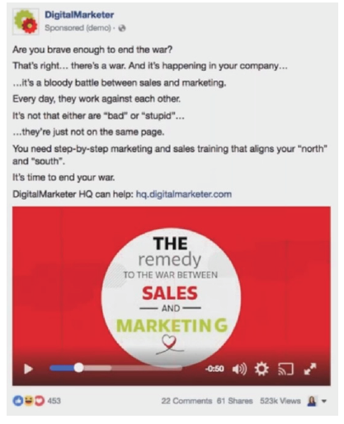
การโฆษณา คือวิธีการที่ดีที่สุดที่จะทำให้คนเห็นคอนเทนต์ของคุณ สำหรับทุกๆขั้นตอนของ Customer Journey

Slide 42
เพราะเป้าหมายของแคมเปญนี้ คือการทำให้ผู้คนมีส่วนร่วมกับคอนเทนต์ของพวกเขา Call to action ที่พวกเขาเลือกใช้จึงเป็นคำพูดที่ว่า “Watch this video!” เป็นสิ่งที่ต้องย้ำเตือนตัวเองว่า แคมเปญนี้ไม่ได้จัดทำขึ้นเพื่อให้คนมาลงทะเบียน หรือเพื่อซื้อสินค้าในทันที แต่มีเป้าหมายเพื่อสร้างการมีส่วนร่วม (engagement) ซึ่งผลลัพธ์ของแคมเปญประสบความสำเร็จในการสร้าง engagement เป็นอย่างมาก

Slide 43
กรณีศึกษาถัดมาเป็นของ Honest Company
เป้าหมายของแคมเปญ (Campaign goal) : Engaged to Subscribe to Convert
รูปแบบคอนเทนต์ที่ใช้ (Content needed) : Email Copy and Creative
แหล่งผู้รับชม (Traffic Source) : Google Adwords
คำสร้างแรงกระตุ้น (Call to Action) : Exclusive Offer! 25% off your first order

Slide 44
และนี่คือตัวอย่างแคมเปญที่ขยับความสัมพันธ์เพิ่มขึ้นถึง 2 ขั้น จาก Engage ไป Subscribe ไปจนถึง Convert เรามาเริ่มจากจุดเริ่มต้นกันเลย แคมเปญนี้ traffic source คือ Google Adwords หรือผู้คนที่ค้นหาบนช่องทางGoogle ซึ่งคีย์เวิร์ดเป้าหมายของพวกเขาคือ “buy organic diapers.” และนี่คือคำโฆษณาที่แบรนด์ใช้บน Google

Slide 45
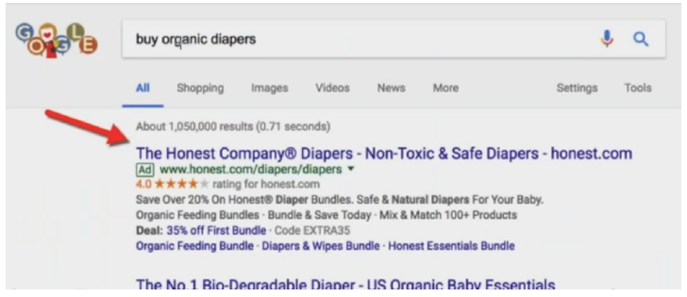
ดึงดูดความสนใจ (Attention) เมื่อคุณคลิกไปที่โฆษณาดังกล่าว คุณจะถูกดึงเข้ามายังหน้าหลักของเพจ ที่มีหน้าจอให้คุณกรอกข้อมูลเพื่อลงทะเบียน

Slide 46
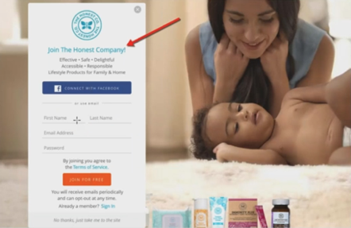
ลงทะเบียน (Subscribe) เมื่อคุณเข้ามาถึงกระบวนการนี้แล้ว ทางแบรนด์จะส่งคูปองไปให้คุณทางอีเมล (ภายใน 24 ชม.กรณีนี้เราตั้งสมมุติฐานว่าคุณยังไม่ได้ทำการสั่งซื้อสินค้า)

Slide 47
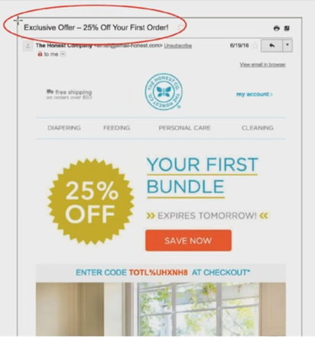
กระตุ้นให้เกิดการสั่งซื้อสินค้า (Convert)

Slide 48
ยากให้คุณพิจารณาไปที่ call to action ที่มีใจความว่า “Exclusive Offer! 25% Off Your First Order” หรือ “ข้อเสนอสุดพิเศษ! ลดทันที 25% เมื่อสั่งซื้อครั้งแรก ” ข้อสังเกตก็คือ ส่วนลดนี้มีไว้เฉพาะการสั่งซื้อครั้งแรกเท่านั้น นั่นเพราะว่าเป้าหมายของแคมเปญนี้ไม่ใช่การดึงดูดให้ลูกค้าเก่ามาซื้อซ้ำ แต่มีเป้าหมายให้เกิดการซื้อครั้งแรก เป็นเทคนิคที่มีประสิทธิภาพ เพื่อเปลี่ยนบุคคลธรรมดาทั่วไปให้กลายมาเป็นลูกค้าใหม่ของแบรนด์ และนี่คือ 4 องค์ประกอบสำคัญ! ที่คุณต้องรู้ ก่อนลงมือทำแคมเปญการตลาด เป็น 4 องค์ประกอบสำคัญที่จะทำให้แคมเปญที่คุณสร้างสรรออกมาสมบูรณ์ที่สุด ทางทีมงานหวังว่าบทความนี้จะเป็นประโยชน์กับผู้อ่าน สามารถนำไปใช้กับการสร้างแคมเปญถัดๆไปของธุรกิจ ให้ประสบความสำเร็จดังตั้งใจที่สุดค่ะ

Slide 49
สุดท้ายนี้หากผู้อ่านท่านใดอยากที่จะพัฒนาองค์ความรู้และทักษะสำคัญด้าน Digital Marketing ไม่ว่าจะเป็น กลยุทธ์ และแก่นสำคัญที่จำเป็นทั้งหมดสำหรับการทำการตลาดออนไลน์ Digital Marketing สามารถเรียนได้ที่หลักสูตร Digital Marketing Specialist Certification Course หรือถ้าอยากเจาะลึกลงไปถึงขั้นตอนการวางแผน กลยุทธ์ ในการทำแคมเปญ ให้เหมาะสมกับงบประมาณของบริษัทและตอบโจทย์ความต้องการของผู้บริโภคมากที่สุด สามารถเรียนรู้ได้ที่หลักสูตร Digital Campaign Planning สุดท้ายถ้าหากใครอยากวิเคราะห์ วัดผลข้อมูลด้าน Digital Marketing เป็น และสามารถต่อยอดข้อมูลนั้นให้เกิดประโยชน์ได้ ก็สามารถเรียนรู้ได้ที่หลักสูตร Data Analytics for Digital Campaign ได้เลย
ที่มา www.digitalmarketer.com www.thebalancesmb.com อ่านเพิ่มเติมได้ที่: https://stepstraining.co/strategy/4-factor-need-know-campaign-marketing-online

Slide 50
ศึกษาเอกสารประกอบ IMC และ Campaign

Slide 51
โอกาสครั้งสำคัญ ที่ไม่ควรพลาด !! เฟ้นหาสุดยอดไวรัลคลิปวิดีโอ X Campus Ads Idea Contest ครั้งที่ 4
ขอเรียนเชิญมหาวิทยาลัยชั้นนําจากทั่วประเทศ นิสิต นักศึกษา
ส่งผลงานเข้าร่วมการประกวดไวรัลคลิปวิดีโอ จาก 6 โจทย์ชั้นนำระดับประเทศ
กับ “ X Campus Ads Idea Contest ครั้งที่ 4 ”
ชิงทุนการศึกษามูลค่ารวมกว่า 200,000 บาท !!
เปิดรับสมัครตั้งแต่วันนี้ 1 - 30 กันยายน 2564
ดูรายละเอียดเพิ่มเติมได้ที่เว็บไซต์ https://www.x-campuscontest.com
คลิกลงทะเบียน
สอบถามรายละเอียดเพิ่มเติมได้ที่
นายรัฐพงศ์ ประสาทเงิน (เจเล่) 02-661-7750 # 217

Slide 53
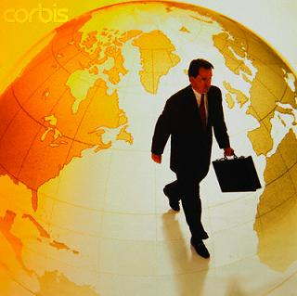
HOMEWORK งานกลุ่ม
ทำ Campaign 1 Campaign จากการประกวดชิ้นงาน Brand ส่ง 8 กันยายน พ.ศ. 2564
2. ทำวิจัย 1เรื่อง ทำเป็นบทความวิจัย

